Slide 1

Ssh Kft.

Slide 2
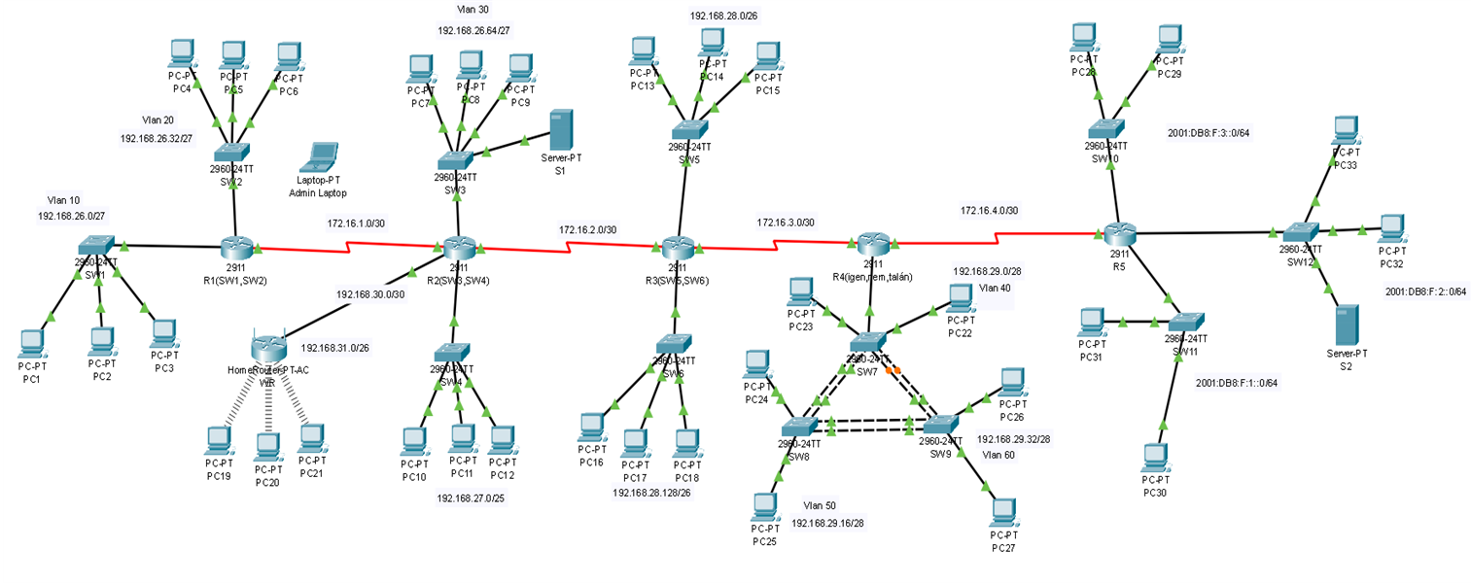
Logikai topológi

Slide 3
Biztonsági beállítások
Hatékonyság
-Ssh -Erős titkosítás
-Ospf -Etherchannel

